Slide 1
Μέθοδοι Αντισύλληψης

Slide 2
Φυσικές Μέθοδοι
- Διακεκομμένη συνουσία: Είναι η πιο απλή αλλά και η πιο αναξιόπιστη μέθοδος, γιατί μερικές σταγόνες σπέρματος μπορεί να διαφύγουν και πριν από την εκσπερμάτωση.
- Ημερολογιακή μέθοδος: Βασίζεται στο γεγονός ότι η ωοθυλακιορρηξία συμβαίνει μόνο μία φορά το μήνα και ότι τα γεννητικά κύτταρα ζουν μόνο λίγες μέρες. Σε κύκλο 28 ημερών, οι γόνιμες ημέρες της προσδιορίζονται μεταξύ της 10ης και της 17ης μέρας. Και αυτή η μέθοδος δεν είναι και τόσο αξιόπιστη, γιατί οι μέρες της ωοθυλακιορρηξίας παρουσιάζουν διακυμάνσεις από μήνα σε μήνα.
- Μέθοδος θερμοκρασίας: Κατά την ωοθυλακιορρηξία παρατηρείται μικρή αύξηση της θερμοκρασίας.

Slide 3
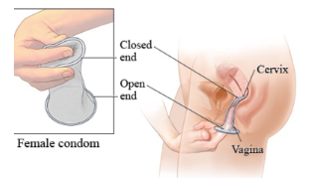
Μηχανικές Μέθοδοι
- Προφυλακτικά (αντρικά & γυναικεία)

Slide 4
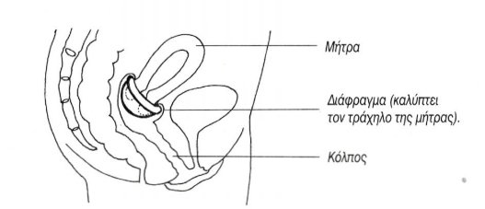
Μηχανικές Μέθοδοι
Διάφραγμα
- Αυχενικό κάλυμμα: Παρόμοιο με το διάφραγμα, αλλά πιο μικρό

Slide 5
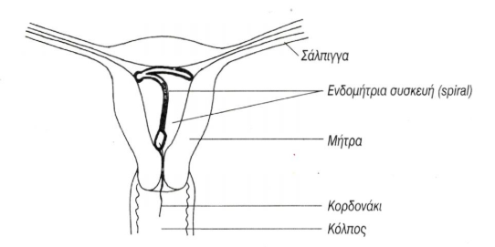
Μηχανικές Μέθοδοι
- Ενδομήτριες συσκευές (Spiral)
Το διάφραγμα, το αυχενικό κάλυμμα και οι ενδομήτριες συσκευές τοποθετούνται πάντοτε από γυναικολόγο.
Οι ενδομήτριες συσκευές ενδέχεται να προκαλέσουν φλεγμονή των σαλπίγγων και δε συνιστώνται σε νεαρές γυναίκες.

Slide 6
Χημικές Μέθοδοι
- Σπερματοκτόνα (κρέμες, αφροί, ζελέ)
Εισάγονται στον κόλπο πριν από τη συνουσία.
Συνήθως χρησιμοποιούνται σε συνδυασμό με κάποια από τις μηχανικές μεθόδους.

Slide 7
Ορμονικές Μέθοδοι
- Αντισυλληπτικά χάπια
Τα χάπια αυτά περιέχουν συνθετικές ορμόνες (οιστρογόνα ή / και προγεστερόνη)
Διακόπτουν την ωοθυλακιορρηξία ή αποτρέπουν την εμφύτευση του γονιμοποιημένου ωαρίου.
Τα αντισυλληπτικά χάπια πρέπει να λαμβάνονται με την καθοδήγηση ιατρού.
Ενοχοποιούνται για τη δημιουργία προβλημάτων στο κυκλοφορικό σύστημα, για καρκινογενέσεις κτλ.

Slide 8
Χειρουργικές Μέθοδοι
- Στειροποίηση ανδρών (βαζεκτομή): Κατά τη διαδικασία, οι σπερματικοί πόροι (vas deferens) που μεταφέρουν το σπέρμα από τους όρχεις στην ουρήθρα κόβονται ή κλείνονται, αποτρέποντας έτσι την έξοδο του σπέρματος κατά την εκσπερμάτιση.
Θεωρείται δυνατά αναστρέψιμη, αλλά η επιτυχία της αναστροφής (βαζο-αναστόμωση) εξαρτάται από διάφορους παράγοντες, όπως το χρονικό διάστημα από την επέμβαση και η τεχνική που χρησιμοποιήθηκε.

Slide 9
Χειρουργικές Μέθοδοι
Στειροποίηση γυναικών (απολίνωση σαλπίγγων): Πρόκειται για την αποκοπή ή δέσιμο (απολίνωση) των σαλπίγγων.
Πραγματοποιείται συνήθως με λαπαροσκόπηση (μέσω μικρής τομής στην κοιλιά) ή σε ορισμένες περιπτώσεις με λαπαροτομία (π.χ. κατά τη διάρκεια καισαρικής).
Ο γυναικολόγος κόβει, καίει ή δένει τις σάλπιγγες για να εμποδίσει την πορεία του ωαρίου προς τη μήτρα και να αποτρέψει τη συνάντηση με σπερματοζωάρια.
Η επέμβαση γίνεται με τοπική ή γενική αναισθησία και διαρκεί λιγότερο από μία ώρα.
Η απολίνωση αποτρέπει την εγκυμοσύνη οριστικά, καθώς το ωάριο δεν μπορεί να γονιμοποιηθεί.
📌 Θεωρείται μη αναστρέψιμη, αλλά σε σπάνιες περιπτώσεις μπορεί να επιχειρηθεί επανασύνδεση των σαλπίγγων με μικροχειρουργική.

